Slide 1
RASTLINE SPOMLADI
SADNO DREVO, SEJEMO IN SADIMO

Slide 2
SADNO DREVO
KATERA SADNA DREVESA POZNAŠ?
HRUŠKA
ČEŠNJA
BRESKEV
ALI POZNAŠ ŠE KATERO?

Slide 3
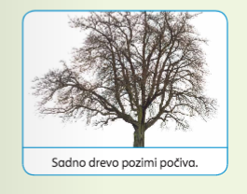
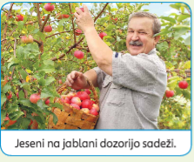
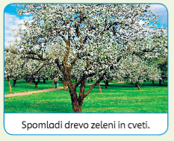
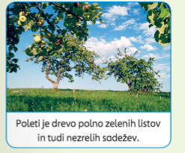
Sadno drevo se spreminja glede na letni čas.

Slide 4
Kako imenujemo življenski prostor, v katerem je veliko sadnih dreves?
SADOVNJAK
Da bo sadno drevo dobro obrodilo, moramo za njega skrbeti.
Kako se imenuje oseba, ki skrbi za sadovnjak?
SADJAR
Sadjar drevesa obrezuje, škropi, okopava in gnoji.

Slide 5
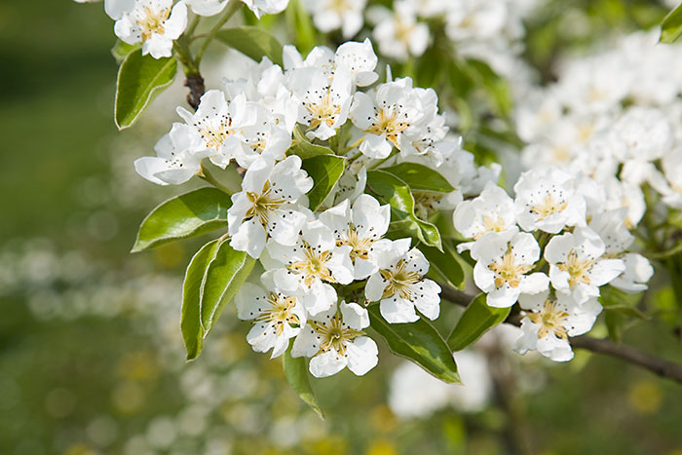
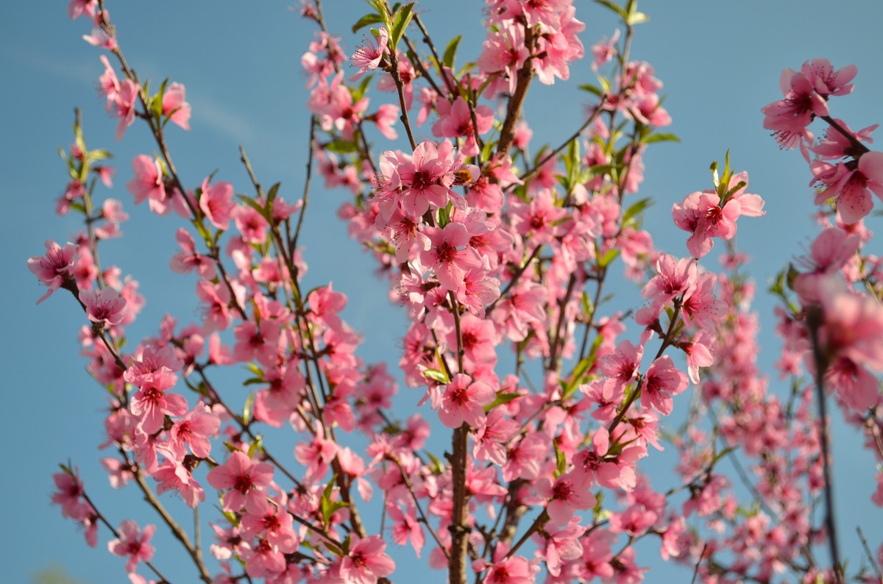
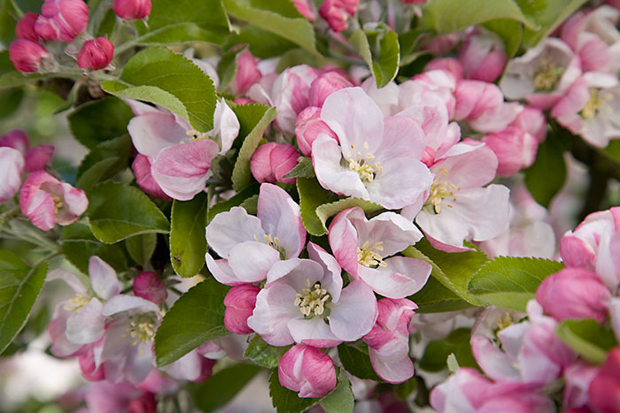
Sadna drevesa lahko prepoznamo po cvetovih.
Cvetovi se razlikujejo po barvi, številu cvetnih
lističev in obliki.
Ali poznaš katero od teh?
BRESKEV HRUŠKA
JABLANA
This Photo by Unknown Author is licensed under CC BY-NC-ND
This Photo by Unknown Author is licensed under CC BY-NC-ND

Slide 6
Kaj se razvije iz cvetov sadnega drevesa?
PLODOVI

Slide 7
Iz česa lahko vzgojimo sadna drevesa?
IZ SEMEN
KAJ MISLIŠ, DA BO VZKALILO IZ TEH?

Slide 8
Če boste s starši šli na sprehod, bodi pozoren na sadna drevesa. Poskusi ugotoviti katero je. Lahko ga tudi slikaš in mi ga pošlješ.

Slide 9
VIRI FOTOGRAFIJ
https://images.app.goo.gl/46VSMpSnwXrq4eg3A
https://images.app.goo.gl/TLm7bdMPKHNXiHWB8
https://images.app.goo.gl/FjjTVdwkMqf1yW6U6
https://images.app.goo.gl/cNgPjbuYQbMTn7KF9
https://images.app.goo.gl/XbL4JXy8CJHLdtQC7
https://images.app.goo.gl/C9qBnMX6LoDYZDdEA
https://images.app.goo.gl/NB7jmVhT267mDCai6
https://images.app.goo.gl/7Y3Y2MyRRdtJhmaCA
Lilibine učbenik za spoznavanje okolja

